Slide 1
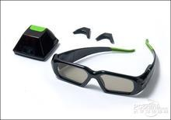
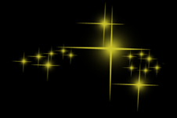
中期答辩
组长：陆旭佳

Slide 2
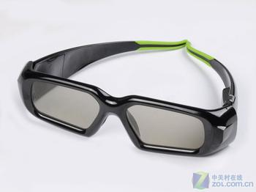

目录
第一部分 摘要
第二部分 前期工作总结
第三部分 弱视介绍
第四部分 设计思路
第五部分 实验方法
第六部分 后期准备

Slide 3
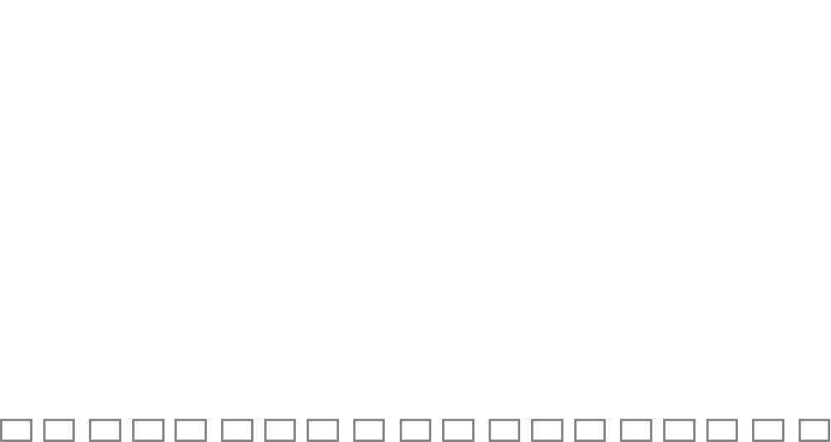

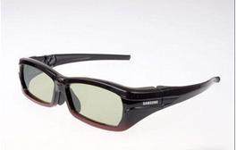
第一部分 摘要
利用DirectX 3D与C++开发的立体视觉刺激系统,实现治疗弱视的功能,本答辩论文主要详细介绍了这些功能的实现过程,包括具体的刺激方法以及设计思路，同时介绍前期准备工作
关键字:DirectX 3D; 视觉刺激; 弱视;

Slide 4
第二部分 前期工作总结
2011.11---->2012.3 阅读大量图书
2012.4 ---->2012.9 制作可控demo
2012.10---->2012.11 制作四个实验模块

Slide 5
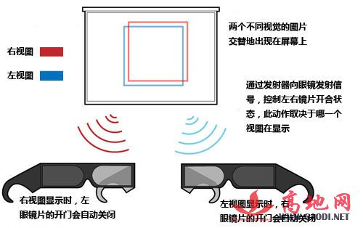
Nvidia 3D Stereo
原理：

Slide 6
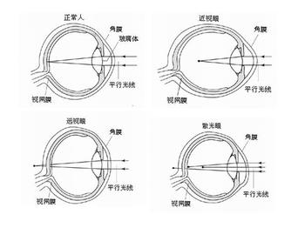
第三部分 弱视介绍
儿童视力用眼镜矫正不能达到0.8以上，而经多种有关检查又未发现异常的眼病即为弱视。
眼部无明显器质性病变，或者有器质性改变及屈光异常，但与其病变不相适应的视力下降和不断矫正或矫正视力低于0.9者均为弱视，可以发生于一眼或两眼。弱视（amblyopia）中最重要的为斜视性弱视，半数以上的弱视与斜视有关，从症状上来看，斜视为眼位异常，弱视是视力异常。两者关系如马车的两个轮子，屈光不正则象车轴，它粘结着两个车轮。

Slide 7
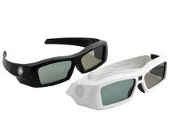
第四部分 设计思路
1、测量基本参数：
确定实验者实验前的个人程序参数，确定个人治疗前的标准。
2、进行训练：
选取实验者若干名，进行为期五天的实验，每天一个小时。
3、再次测量基本参数：
再次测量实验者的个人程序参数，查看个人治疗后的标准并与治疗前的标准进行对比，以确定是否真的有效果。

Slide 8
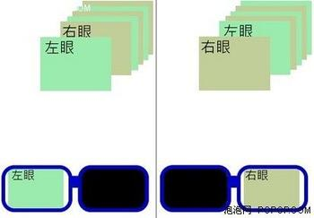
第五部分 实验方法
1、测量基本参数
2、进行训练
3、对照试验
4、实验参数对比

Slide 9
第五部分 实验方法
1、测量基本参数：
（1）、深度立体视测试：
在一幅深度立体测试图中，显示有四个图形，其中三个是平面图形，一个是有深度的立体图形，实验者需观察这幅测试图并找出其中的立体图形。以实验者所花费的时间作为个人程序基本参数。

Slide 10
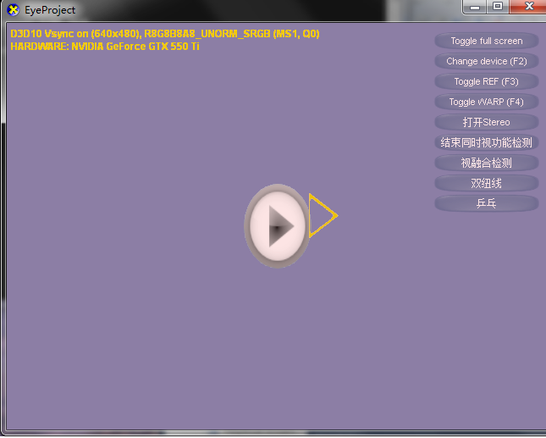
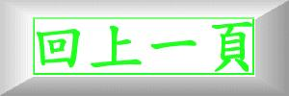
第五部分 实验方法
1、测量基本参数：
（1）、融合视测试：
在一幅融合视测试图中，显示有两个完全一样的图形（左右各一个），实验者需手动控制两个图形的左右移动并将其完全地重叠在一起。以两个图形的相同点之间的差距
作为个人程序基本参数，即双眼离差。

Slide 11
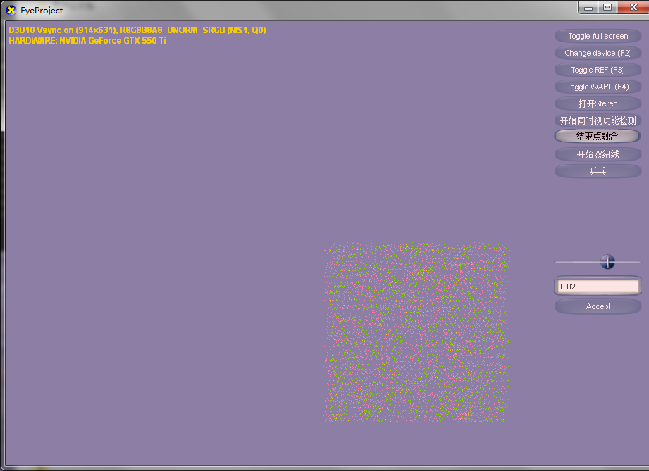
第五部分 实验方法
（2）、随机点立体图测试：
左右眼分辨看到两幅似乎是一样的随机点图，当两幅图在接近同一位置时。人脑会自动把有一点偏移量的点作为深度维的参照。根据各个人眼参数的区别就会看到不同深浅的立体图。

Slide 12
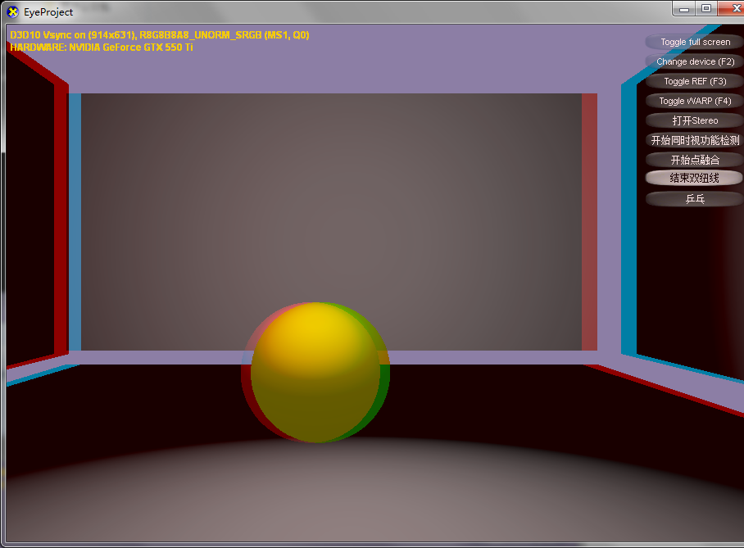
第五部分 实验方法
2、进行训练：
（1）、运用程序代码做出训练图，次图上显示的是一个小球在空间深度上进行8字形的运动，实验者进行训练时应双眼跟随着小球的运动而运动，以此锻炼眼部的视觉神经细胞。此为基本的训练实验。

Slide 13
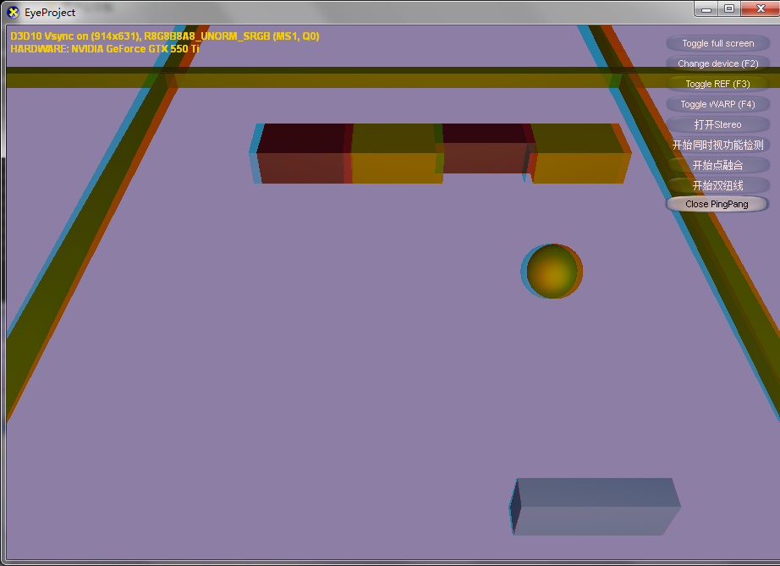
第五部分 实验方法
（2）、为加强实验的趣味性和可持续性，设计出第二种训练图，次图显示出空间深度上的一个弹跳球游戏，即在屏幕深度意义上的前后各有两块透明挡板，在两挡板之间有一个弹跳小球来回地碰撞弹回，实验者需双眼跟随小球的运动，被动式锻炼眼肌。此训练图适合2到3岁的幼儿使用。

Slide 14
第五部分 实验方法
（3）、为进一步加强实验的趣味性和可持续性，设计出第三种训练图，次图显示出空间深度的乒乓球游戏，即在屏幕深度的前后各有一个可移动的小乒乓球拍，乒乓球在深度上前后运动，在乒乓球到达乒乓球拍时点击（可有一定范围的误差）可加分，在乒乓球还未到达或以超过乒乓球拍时才点击则扣分，最后计算总分并发布排行榜。次训练图带有一定的竞技趣味，适合4到6岁的儿童使用。

Slide 15
第五部分 实验方法
3、对照试验：
测试实验者实验时观察到的小球变化。设计两幅实验图，一幅显示的是小球在空间深度的正前后运动，一幅显示的是小球的大小缩放运动，实验者在小球达到一定大小程度时进行按键，以此来确定实验者是大小敏感还是深度敏感。

Slide 16
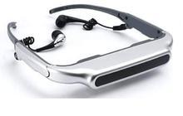
第五部分 实验方法
4、实验参数对比：
训练实验完成后再进行一次基本参数的测量，用以跟实验前的基本参数做对比，以此确定实验的效果和可行性。

Slide 17
第六部分 后期准备
重点学习立体视觉方面的整个实验流程
弄明白具体实验所测参数的具体功能和它所代表的含义
去医院调研访问一线医生的需求

Slide 18
谢 谢 观 赏 ！

